Slide 1
SISTEMAS OPERATIVOS

Slide 2
Los sistemas operativos. Definición
Sistema operativos es un programa que:
  Gestiona los recursos del sistema:
    Hardware: controla el funcionamiento del ratón, teclado, impresora, etc.
    Software: administra la ejecución e instalación de los programas, procesador de textos, editores de fotografía, etc.
  Permite la comunicación del usuario con el ordenador.

Slide 3
Tipos de sistemas operativos
Teléfonos móviles y PDA, Windows Mobile y Symbian.
Computadores que funcionan como servidores: UNIX.
Computadoras personales: Windows, Macintosh, LINUX (www.ubuntu.com)

Slide 4
Principales funciones del sistema operativo I
Gestiona los recursos: envía ordenes a los periféricos.
Presenta la interfaz del usuario: Herramienta de comunicación máquina-usuario.
  Tipo gráfico: iconos que seleccionamos para realizar una tarea.
  Tipo menú: listado de opciones a elegir.
  Tipo de comandos: lenguaje compresible por el ordenador.

Slide 5
Principales funciones del sistema operativo II
Administra los archivos: almacena los datos de la memoria, se encarga de copiarlos, moverlos cambiarles de nombre.
Administra las tareas: se encarga de regular el orden de ejecución de las instrucciones.

Slide 6
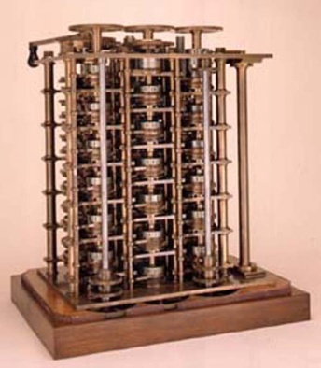
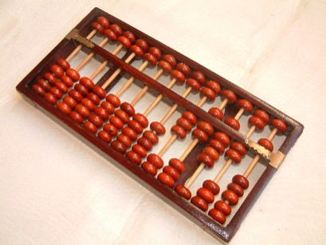
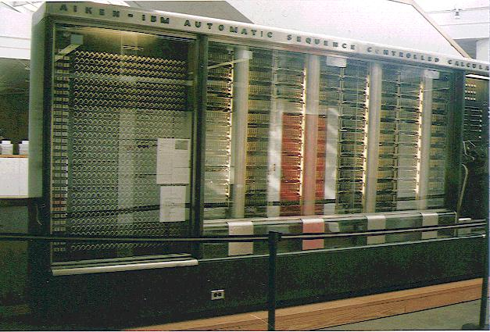
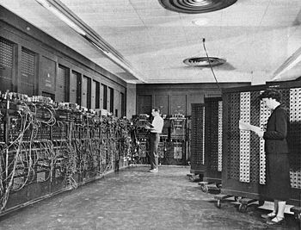
Evolución de la informática y de los sistemas operativos I
Primera generación.
Máquinas de tipo mecánico y electromecánico, utilizadas como calculadoras
    Abaco, cuentas.
    Maquina Baggage (1832), tarjetas perforadas.
    Mark 1. H. Aiken. Interruptores rotativos.
    ENIAC. (1947, II Guerra Mundial) Código máquina (0-1), la información se almacenaba en válvulas de vacío. Primeros ordenadores de propósito general.

Slide 7
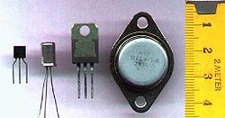

Evolución de la informática y de los sistemas operativos II
Segunda generación.
  Uso de transistores, tecnología IBM.
Tercera generación.
  Circuito integrado Texas instruments: pastillas de silicio con grandes cantidades de transistores integrados.

Slide 8

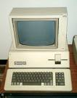

Evolución de la informática y de los sistemas operativos III
Cuarta generación.
  Con el uso de los microprocesadores, fabricados por Intel, aumenta la escala de integración de los circuitos integrados y se reduce el tamaño de los ordenadores. Aparición de las primeras computadoras personales.
  Los Mac, (Apple) son computadoras con interfaz gráfica, lo que hace posible que los ordenadores puedan ser utilizados por el público en general.

Slide 9
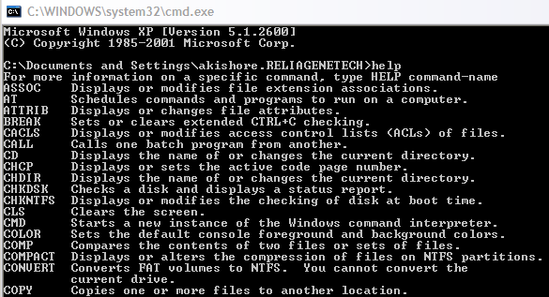
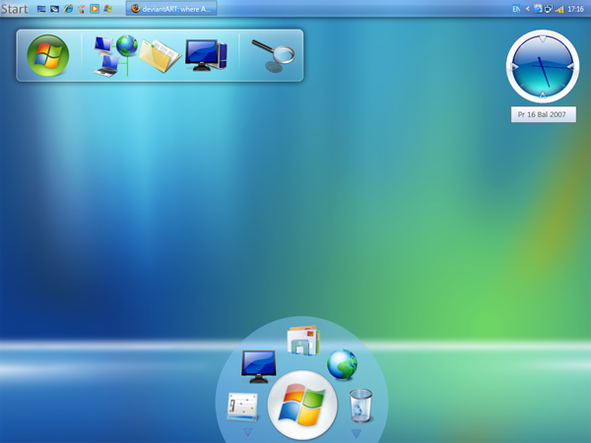
Evolución de la informática y de los sistemas operativos IV
  Computadores personales IBM, con sistema operativos MS DOS, que funcionan mediante ejecución de comandos.
  Microsoft lanza el sistema operativo Windows para que los ordenadores IBM puedan competir con el entorno gráfico de Apple.

Slide 10
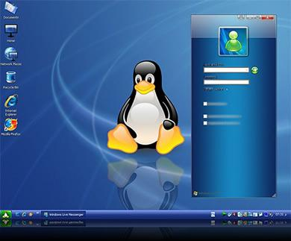
Evolución de la informática y de los sistemas operativos V
  Surge la primera versión del sistema LINUX, sistema operativo que comenzó con una interfaz de comandos pero que hoy en día posee entornos gráficos GNOME. Sistema libre y abierto.

Slide 11
Interprete de Comandos I
Definición:
  El interprete de comandos es una aplicación que se utiliza para comunicar al usuario con el sistema operativo mediante la estructura de ordenes (comandos).
  También se denomina consola
  Funciona de acuerdo a los comandos del sistema operativo MS DOS.

Slide 12
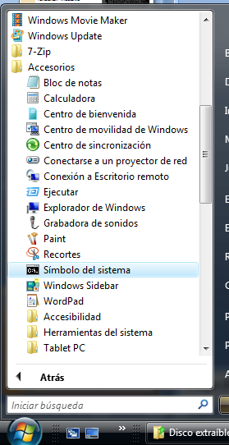
Interprete de comandos II
Formas de acceder a la consola
  Bajo el sistema operativo Windows se accede
    Inicio/Ejecutar/cmd
    Inicio/Todos los programas/Accesorios/Símbolo del sistema.

Slide 13
Comandos
  DIR: muestra el contenido del directorio de trabajo.
  MD: Sirve para crear un nuevo directorio.
  RD: Sirve para borrar un directorio.
  CD: permite cambiar el directorio de trabajo.
    CD.. Vuelve al directorio inmediatamente superior.
    CD\ Nos mueve al directorio raíz.
    CD directorio Nos cambia al directorio que hemos escrito.
  DATE. Visualiza la fecha
  TIME. Visualiza la hora
  CLS. Borra de la pantalla todas las ordenes anteriores.
  FORMAT. Borra los datos de una unidad de almacenamiento,
  COPY: copia archivos de la ruta donde estemos trabajando a la que le indiquemos
  REN: Sirve par cambiar el nombre del archivo que expresemos por el nuevo nombre que pondremos a continuación.
  DEL: Sirve para borrar un archivo.

Slide 14
Sistema operativo Windows
Barra de tareas: parte inferior, muestra los programas abiertos.
Botón inicio: despliega el menú de inicio para realizar cualquier operación.
Barra de inicio rápido: dentro de la barra de tareas, contiene los programas más utilizados.
Zona de notificación: extremo derecho inferior, iconos informativos como, reloj, antivirus.
Iconos de acceso directo: acceden al programa directamiento desde el escritorio, se pueden personalizar.

Slide 15
Sistema operativo Windows
Sistema de ventanas
  Si tenemos varias abiertas, hacer clic en cualquier punto de la ventana que queramos trabajar, para cambiar de ventana activa
Menús: representan una serie de acciones. Para abrir cualquier menú:
    Hacer clic sobre el nombre del menú.
    Pulsar al mismo tiempo la tecla Alt y la de la letra del menú subrayada.

Slide 16
Sistema operativo Windows
Menú contextual
  Menú que aparece al hacer clic con el botón derecho en cualquier objeto, contiene las acciones más utilizados o representativos del objeto.

Slide 17
Mantenimiento del sistema C:
Liberar espacio del disco duro:
  Inicio/programas/accesorios/Herramientas del sistema/Liberador de espacio en el disco.
  Elimina archivos temporales de Internet, archivos de programas que no se utilizan.
Desfragmentador de disco
  Inicio/programas/accesorios/Herramientas del Sistema/Desfragmentador de disco.
  Mueve físicamente los archivos para dejar el disco duro ordenado, agrupar espacio libre y permitir un rápido acceso.
20/09/09

Slide 18
Partición del disco duro
Consiste en dividir el disco en dos o más partes que se comparten como si fueran diferentes.
  Partición de copia de seguridad.
  Partición para instalar distintos sistemas operativos:
    Windows organiza sus archivos en particiones, fat y NTFS
    Linus organiza sus archivos en particiones. ext2 y ext3.
    Mac: en HFS, HFS+.
20/09/09

Slide 19
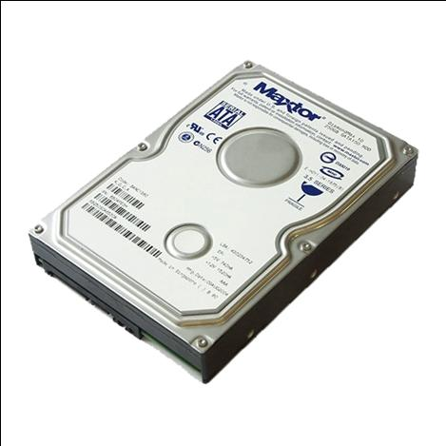
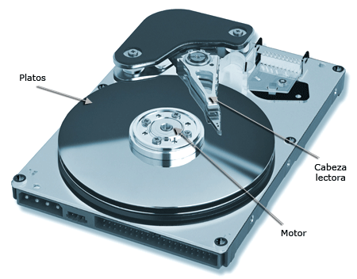
El Disco Duro
El disco duro es un dispositivo que está formado por una serie de láminas metálicas, llamadas platos, ubicadas una encima de otra que giran a gran velocidad y que guardan información magnética por las dos caras.
Cada plato se organiza en circunferencias concéntricas llamadas pistas y estas, a su vez, están dividas en sectores.
Para leer los datos se utilizan los cabezales, uno en cada cara.
20/09/09

